Slide 1



Perangkat iot kelembaban dan temperature udara
Dengan sistem storage local dan internet

Slide 2
Cara kerja sistem

Slide 3
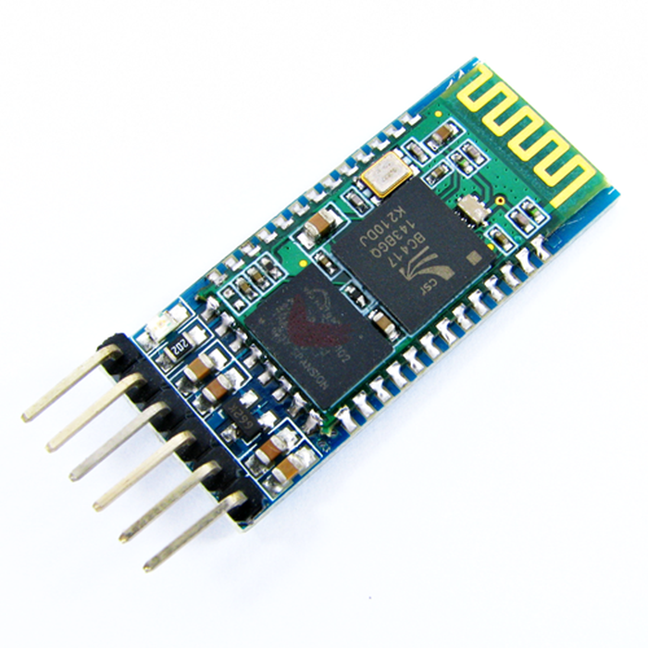
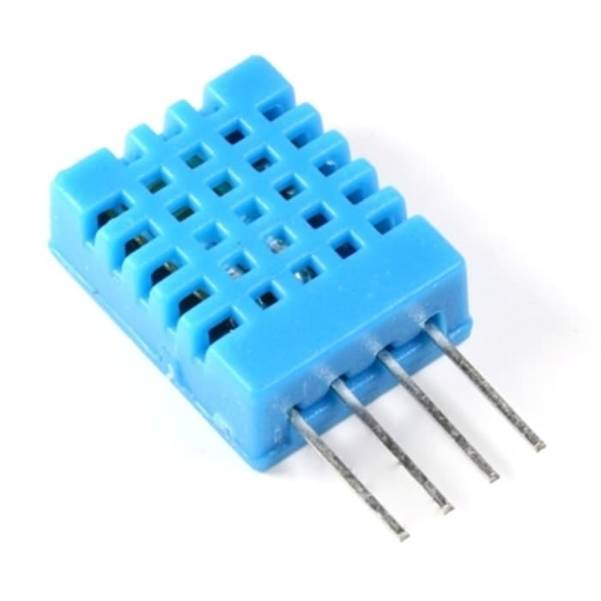
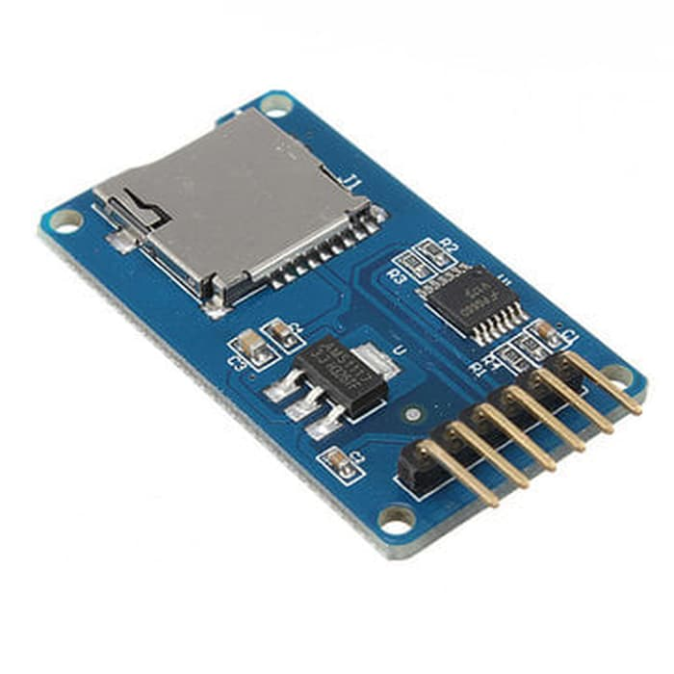
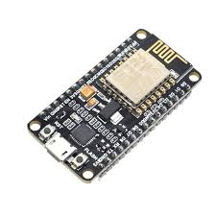
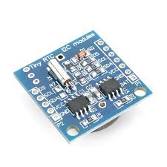
SENSOR DAN MODUL YANG DIPAKAI
DHT11
RTC i2C
Modul SD card
Esp8266
Bluetooth modul HC-05

Slide 4
parameter
Perangkat akan mengirimkan data hasil sensor dht-11 dan RTC sehingga menghasilkan data kelembaban dan suhu serta waktu ketika data tersebut diambil. Lalu dimasukan dalam storage local, dan jika tersambung internet, mengirimkan data tersebut ke platform database iot dan mengirimkan info tersebut ke android app.

Slide 5
Parameter Berhasil
Sensor terbaca dht11 dan RTC
Storage local terupdate dan tersimpan

Slide 6
Parameter gagal
Mengirim data hasil sensor ke android app menggunakan Bluetooth
Mengirim data hasil sensor ke platform iot
Android app belum dibuat

